Slide 1
Βιολογια β λυκειου
4.3 Κυτταρικη διαιρεση

Slide 2
Κυτταρικη διαιρεση
Με κυτταρική διαίρεση επιτελείται:
Η μονογονική αναπαραγωγή των οργανισμών
Η αμφιγονική αναπαραγωγή των οργανισμών, όπου το νέο άτομο είναι προϊόν γονιμοποίησης.
Η αύξηση του αριθμού των κυττάρων και συνεπώς η ανάπτυξη των πολυκύτταρων οργανισμών.
Η αντικατάσταση των νεκρών, κατεστραμμένων ή γερασμένων κυττάρων στους ιστούς με άλλα όμοια με αυτά.

Slide 3
Κυτταρική διαιρεση
Βασικός τύπος κυτταρικής διαίρεσης -> μίτωση
Εξελιγμένη παραλλαγή της -> μείωση
Στους προκαρυωτικούς οργανισμούς η κυτταρική διαίρεση είναι απλούστερη, γίνεται με διχοτόμηση και δεν έχει τα χαρακτηριστικά της μίτωσης.

Slide 4
μιτωση
Είναι το σημαντικότερο τμήμα του κυτταρικού κύκλου που οδηγεί τελικά στη δημιουργία δυο πανομοιότυπων θυγατρικών κυττάρων τόσο μεταξύ τους όσο και με το μητρικό.
Πραγματοποιούνται δυο διαδοχικές διαδικασίες:
Πυρηνική διαίρεση-> ακριβοδίκαιη διανομή γενετικού υλικού στους δυο θυγατρικούς πυρήνες
Κυτταροπλασματική διαίρεση->το κυτταρόπλασμα του μητρικού κυττάρου μοιράζεται στα δυο θυγατρικά κύτταρα, έτσι ώστε το καθένα να αποκτήσει το απαραίτητο κυτταρόπλασμα και οργανίδια.

Slide 5
Πυρηνικη διαιρεση
Είναι ένα συνεχές φαινόμενο, το οποίο χωρίζουμε σε στάδια μόνο για να διευκολυνθούμε στη μελέτη και την περιγραφή του.
Τα στάδια αυτά στα περισσότερα ευκαρυωτικά κύτταρα είναι:
Πρόφαση
Μετάφαση
Ανάφαση
Τελόφαση

Slide 6
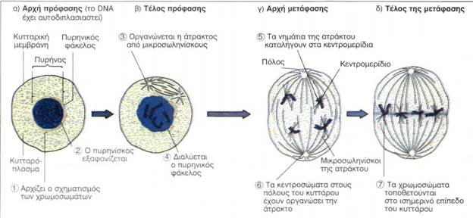
Κυτταρικη διαίρεση

Slide 7
προφαση
Το μεγαλύτερο σε διάρκεια στάδιο της μίτωσης
Τα ινίδια της χρωματίνης περιελίσσονται και συμπυκνώνονται και παίρνουν τη χαρακτηριστική μορφή των χρωμοσωμάτων.
Κάθε χρωμόσωμα αποτελείται από δυο αδερφές χρωματίδες ενωμένες στο κεντρομερίδιο. Οι αδερφές χρωματίδες είναι αποτέλεσμα του αυτοδιπλασιασμού του γενετικού υλικού, που έγινε κατά τη μεσόφαση και αποτελούνται από ένα δίκλωνο μόριο DNA η κάθε μία και είναι γενετικά όμοιες.

Slide 8
προφαση
Σχηματίζεται η άτρακτος
Στα ζωικά κύτταρα γίνεται με τη βοήθεια του κεντροσωματίου, το οποίο έχει διπλασιαστεί κατά τη μεσόφαση
Τα δυο κεντροσωμάτια κινούνται προς τους πόλους και από κεί προβάλλουν οι μικροσωληνίσκοι, οι οποίοι σχηματίζουν την άτρακτο.
Τα φυτικά κύτταρα δεν διαθέτουν κεντροσωμάτια.
Ο πυρηνικός φάκελος και ο πυρηνίσκος αποδιοργανώνονται
Οι μικροσωληνίσκοι εισβάλουν στο χώρο που καταλάμβανε ο πυρήνας και ενώνονται με τα κεντρομερίδια των χρωμοσωμάτων.

Slide 9
μεταφαση
Τα χρωμοσώματα μετακινούνται κατά μήκος των νηματίων της ατράκτου προς το ισημερινό επίπεδο του κυττάρου.
Στο τέλος τα χρωμοσώματα έχουν φτάσει στο ισημερινό επίπεδο με τις αδερφές χρωματίδες τοποθετημένες παράλληλα προς αυτό.
Η συμπύκνωση των χρωμοσωμάτων συνεχίζεται μέχρι το μέγιστο βαθμό συσπείρωσης.
Στο στάδιο αυτό γίνεται η παρατήρηση, η φωτογράφηση και η μελέτη της δομής, του μήκους και του αριθμού των χρωμοσωμάτων.

Slide 10
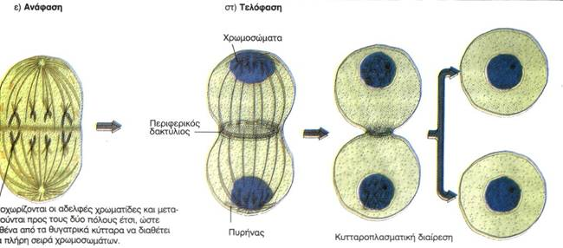
Κυτταρικη διαιρεση

Slide 11
αναφαση
Τα κεντρομερίδια διαιρούνται και η κάθε πρώην αδερφή χρωματίδα ανεξαρτητοποιείται.
Οι μικροσωληνίσκοι της ατράκτου ασκούν αντίθετη έλξη στα κεντρομερίδια και οι δυο αδερφές χρωματίδες αποχωρίζονται προς αντίθετο πόλο η καθεμία.
Πλέον κάθε χρωματίδα αποτελεί ένα ανεξάρτητο χρωμόσωμα.

Slide 12
τελοφαση
Οι αντίστροφες διαδικασίες από αυτές που συνέβησαν στην πρόφαση.
Η άτρακτος αποδιοργανώνεται.
Επανεμφανίζονται οι πυρηνικοί φάκελοι και δημιουργούνται οι θυγατρικοί πυρήνες.
Τα χρωμοσώματα επανέρχονται στη μορφή του δικτύου ινιδίων χρωματίνης.
Επανασχηματίζεται ο πυρηνίσκος.

Slide 13
Κυτταροπλασματικη διαιρεση
Για να ολοκληρωθεί η μίτωση πρέπει να διαιρεθεί και το κυτταρόπλασμα-> σχηματίζονται δυο αυτοτελή κύτταρα.
Διανέμεται το κυτταρόπλασμα στα δυο θυγατρικά κύτταρα.
Ζωικά κύτταρα: - σχηματίζεται ένας περιφερικός δακτύλιος στο ύψος του ισημερινού από ινίδια ακτίνης.
- Ο δακτύλιος στενεύει με την πάροδο του χρόνου ώσπου διχοτομεί το κύτταρο.
Φυτικά κύτταρα:- από το τέλος της ανάφασης στην περιοχή του ισημερινού αρχίζει να δημιουργείται ένα πλέγμα από μικροσωληνίσκους, ο φραγμοπλάστης.
- Από το φραγμοπλάστη θα προκύψουν τα κυτταρικά τοιχώματα των δυο θυγατρικών κυττάρων.

Slide 14
Η βιολογικη σημασια της μιτωσης
Η διάρκεια του κυτταρικού κύκλου, αλλά και η διάρκεια καθεμιάς από τις φάσεις του εξαρτώνται από τον τύπο του κυττάρου αλλά και από εξωτερικούς παράγοντες.
Μερικά κύτταρα ολοκληρώνουν τον κυτταρικό τους κύκλο σύντομα και αυτό τους επιτρέπει να διαιρούνται με μεγάλη συχνότητα.
Άλλα, όπως τα νευρικά, από τη στιγμή που θα δημιουργηθούν, διαιρούνται σπάνια ή και καθόλου.
Η μίτωση είναι μια διαδικασία που ευνοεί τη γενετική σταθερότητα και για το λόγο αυτό γίνονται με αυτή:
Α) Μονογονική αναπαραγωγή μονοκύτταρων και πολυκύτταρων ευκαρυωτικών οργανισμών.
Β) Ανάπτυξη πολυκύτταρων οργανισμών ή αντικατάσταση κατεστραμμένων ή γηρασμένων κυττάρων.

